Slide 1
高校专业信息管理系统
班级：
姓名：
指导老师：

Slide 2
研究背景
二十一世纪互联网的出现，改变了几千年以来人们的生活，不仅仅是生活物资的丰富，还有精神层次的丰富。在互联网诞生之前，地域位置往往是人们思想上不可跨域的鸿沟，信息的传播速度极慢，信息处理的速度和要求还是通过人们骑马或者是信鸽传递，这些信息传递都是不可控制的，中间很有可能丢失，信息的传递水平决定了人们生活的水平。如今大家都在使用互联网软件产品，从内部管理设置计算机管理，提高内部信息化的管理水准，从外部市场也可以用计算机获取相关数据进行处理，如今各行各业已经严重依赖于计算机了。
本课题研究和开发高校专业信息管理系统，让安装在计算机上的该系统变成管理人员的小帮手，提高高校专业报名信息处理速度，规范高校专业报名信息处理流程，让管理人员的产出效益更高。

Slide 3
目的和意义
传统处理数据，必须是一张张纸，然后处理完毕又是统计在一张张纸上面，不断的重复处理，最终有个结果给最高层作为参考，这个模式在互联网没有出现之前，是一种常见的事情，信息管理的效率提不上去，人多不一定力量大，因为人多肯定更加消耗资源，并且因为人类需要休息，需要管理，思想会不统一，会偷懒，所以人们研究出专门帮助人们计算的机器，就是计算机的前身，到了互联网时代，人们发现完全可以让程序供应商提供解决方案，自己挑选自己合适的方案来提高自己的产出比。所以在日常工作和生活中会发现各种各样方便人们的工具。
本课题研发的高校专业信息管理系统，就是提供高校专业报名信息处理的解决方案，它可以短时间处理完信息，并且这些信息都有专门的存储设备，而且数据的备份和迁移都可以设定为无人值守，从人力角度和信息处理角度以及信息安全角度，高校专业信息管理系统是完胜传统纸质操作的。

Slide 4
开发环境
本系统是属于JavaWeb项目，采用的开发框架为SSM框架，也就是Spring mvc、Spring、MyBatis这三个框架，页面设计用的是jsp技术作为动态页面文件设计，jsp文件里可以对实现html等界面布局的代码，采用SpringMVC替代传统的struts2框架，主要对jsp访问的拦截和控制，Spring作为整个控制的核心，通过控制反转技术和面向切面技术，让Spring自动对使用的类文件进行调用和导入，MyBatis主要作为底层操作数据库，不牵扯业务逻辑，开发工具采用IDEA，服务器用的是tomcat。编码语言是Java，数据库采用Mysql。

Slide 5
系统操作流程
管理员通过输入用户名密码就能访问系统。然后再进入对应的功能界面进行相关的数据操作。当然如果管理员无法输入正确的密码或者用户名，管理员会收到信息输入错误的相关提示，这样就不能进入到我们系统的主页面，也就无法进行数据访问操作。
图1 操作流程图

Slide 6
管理员功能结构设计
管理员权限操作的功能包括管理客服，更改招生政策，取消报名，管理专业和课程，回答提问，管理资讯等功能。

Slide 7
学生功能结构设计
学生权限操作的功能包括查看课程，学校概况，招生政策，对专业进行报名，在在线问答模块发布问题，回答问题等。

Slide 8
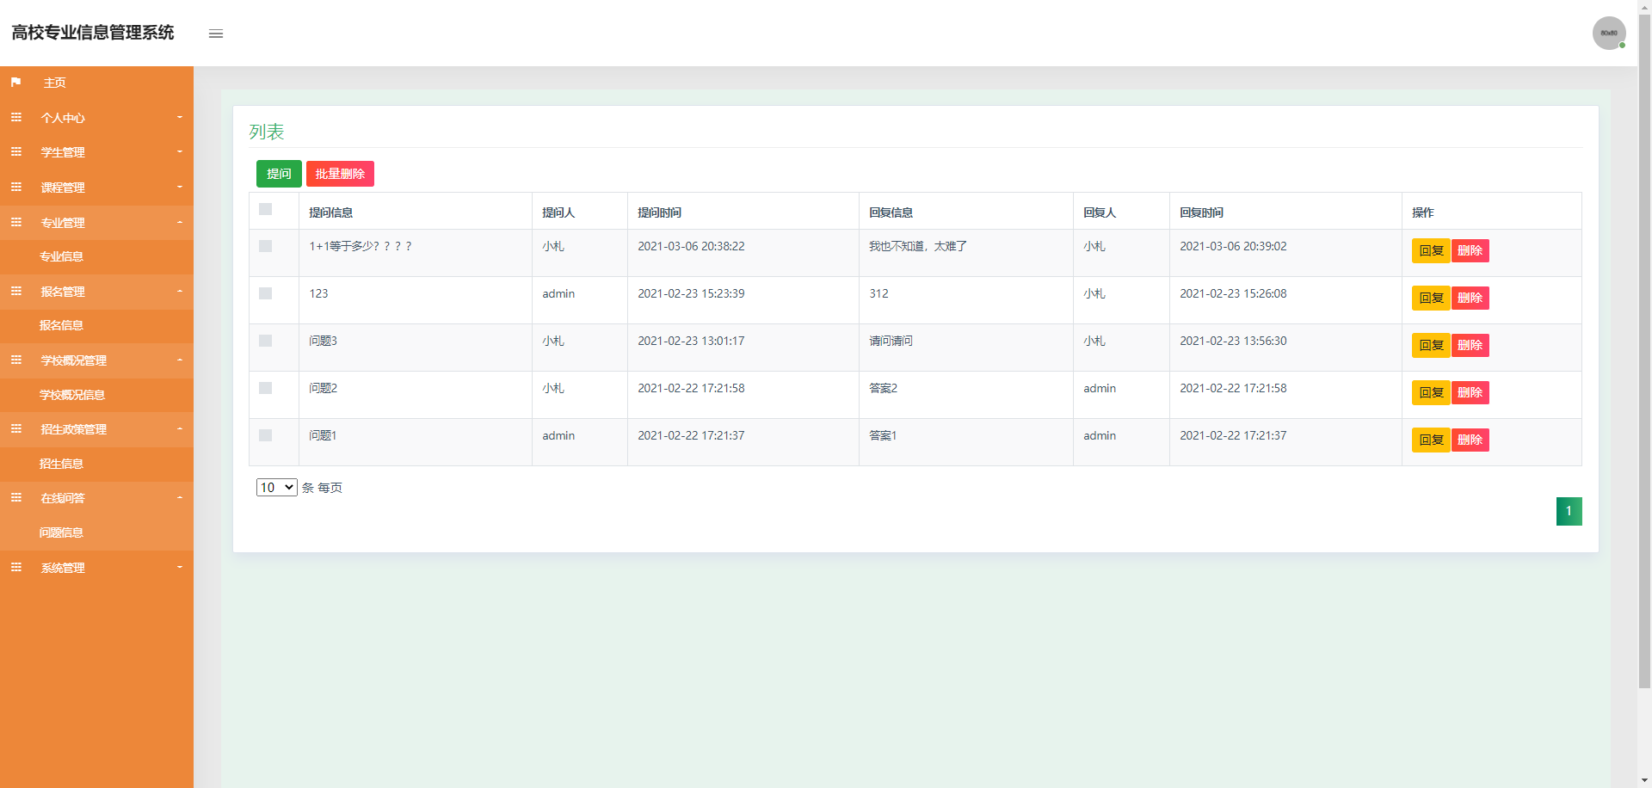
管理员功能实现
在线问答
管理员在在线问答界面中具备回答问题，批量删除问答信息等权限。

Slide 9
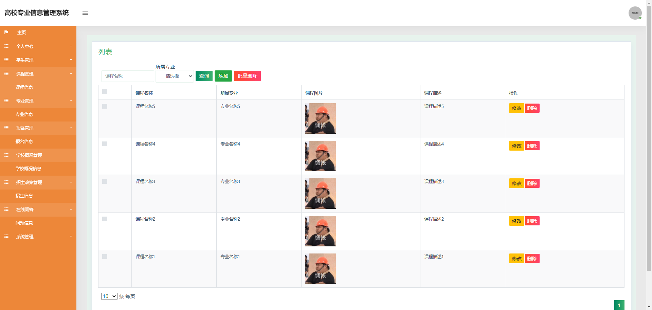
管理员功能实现
课程管理
管理员在课程管理界面中具备更改课程描述，更改课程所属专业，更改课程名称等，可以批量删除需要删除的课程等权限。

Slide 10
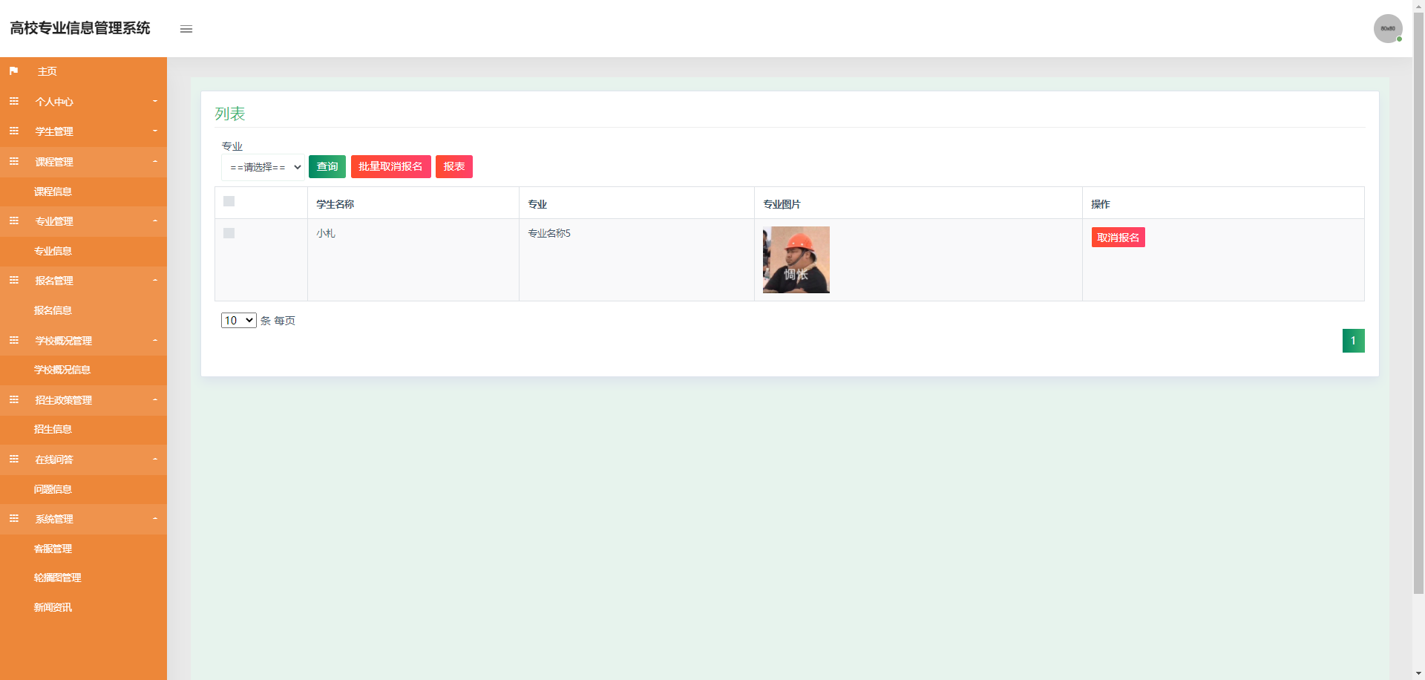
管理员功能实现
报名管理
管理员在报名管理界面具备取消报名信息，批量取消报名信息，查询报名信息等权限。

Slide 11
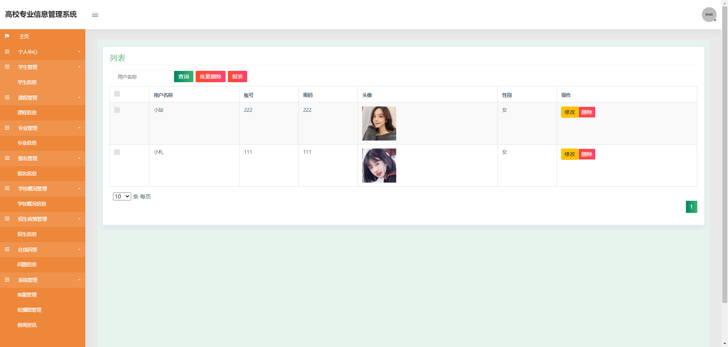
管理员功能实现
学生管理
管理员在学生管理界面中具备批量删除需要删除的学生信息，查询学生，修改学生等权限。

Slide 12
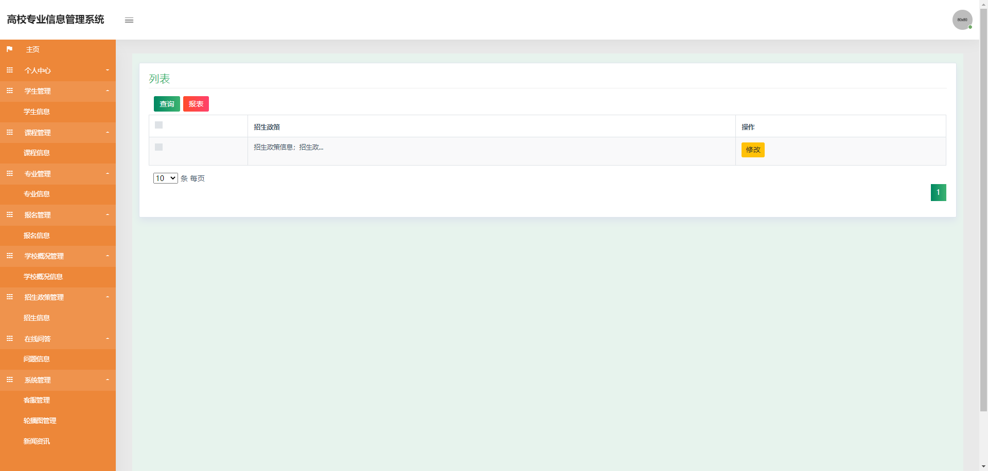
管理员功能实现
招生政策管理
管理员在招生政策管理界面中具备更改招生政策信息等权限。

Slide 13
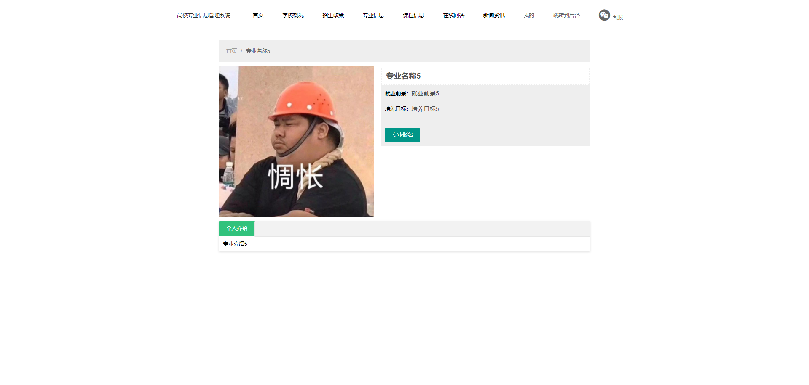
学生功能实现
专业信息
学生在专业信息界面中对喜欢的专业进行报名。

Slide 14
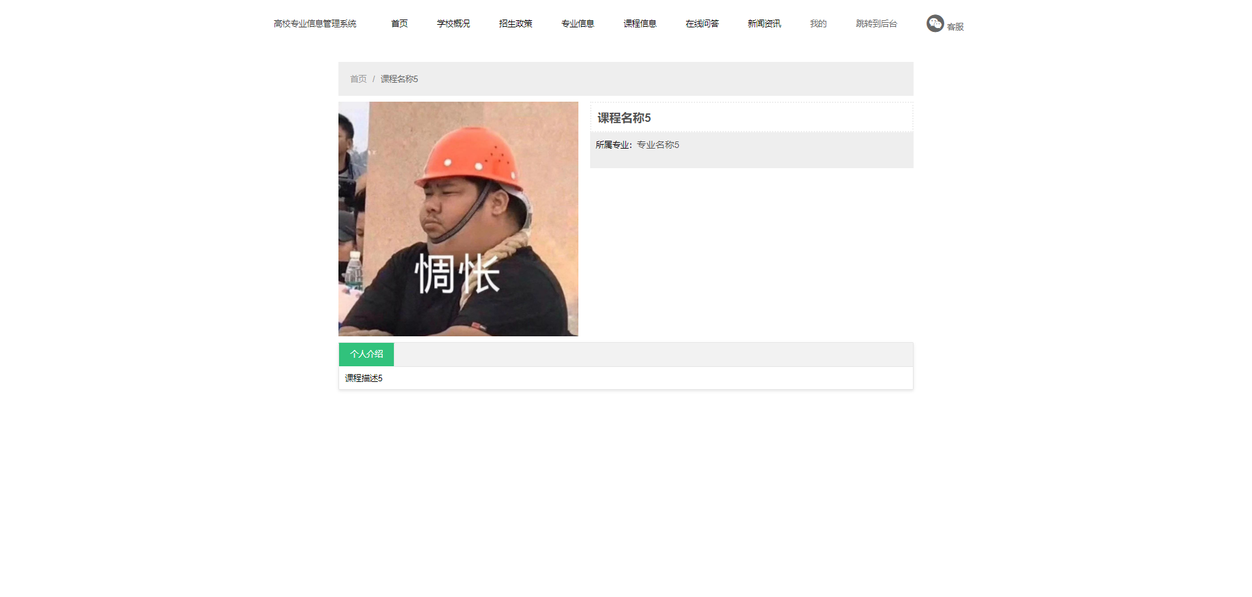
学生功能实现
课程信息
学生在课程信息界面中对课程的基本介绍信息查看并了解。

Slide 15
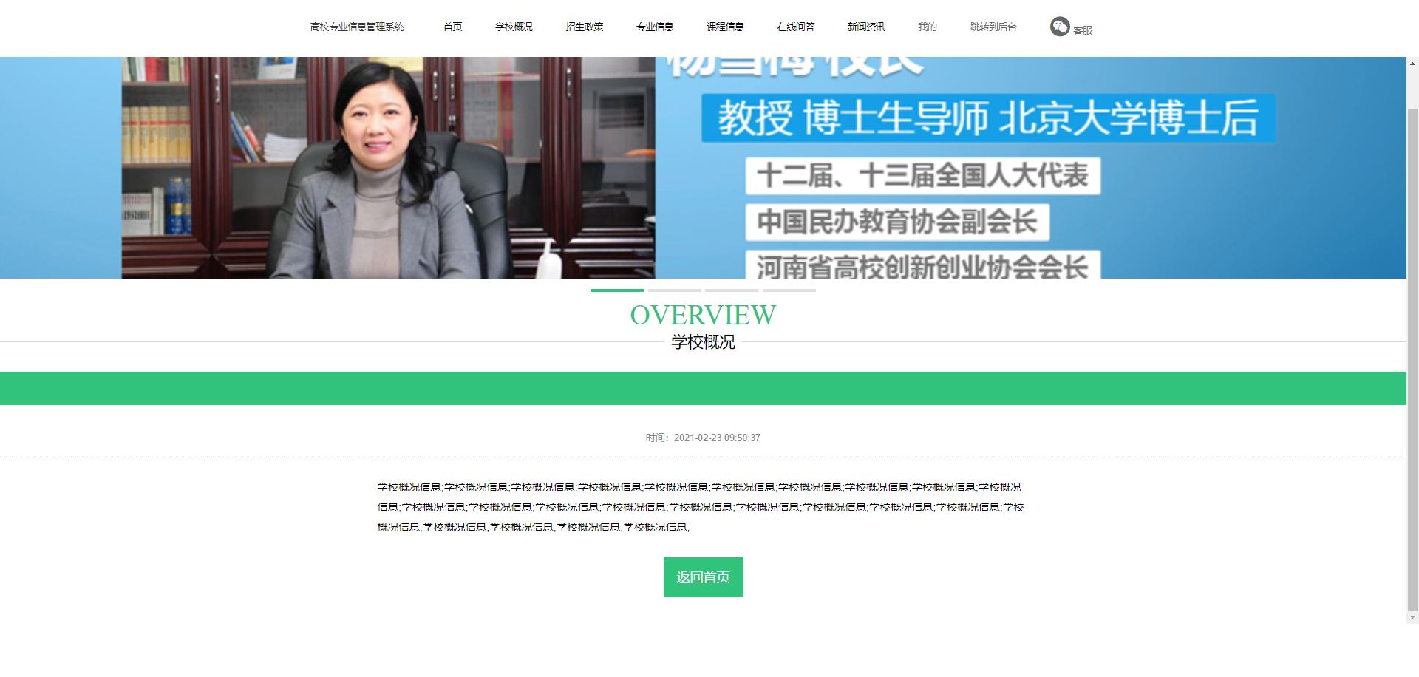
学生功能实现
学校概况
学生在学校概况界面中查看和了解学校的简介信息。

Slide 16
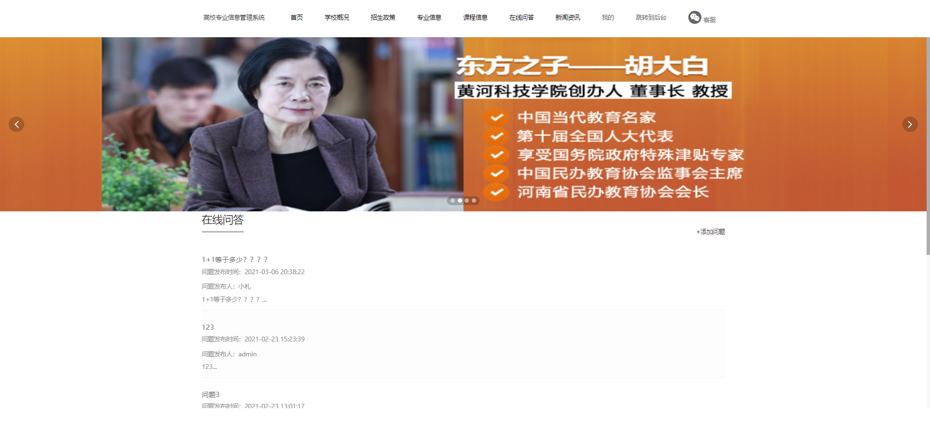
学生功能实现
在线问答
学生在在线问答界面中新增提问，查看问题，查看回答，以及对问题发布自己的回答信息等。

Slide 17
结论
高校专业信息管理系统制作期间，我也遇到过一些难题，模块拆分不够精细，以及数据表需要设计几张表，还有对于开发技术的深度理论学习还不充分等，不过我能够通过网络或者通过学院提供的图书馆寻求解决办法。比如在不知道具体功能的情况下，我从网上下载了很多的与高校专业信息管理系统相关的程序，分析了它们的功能之后，我再结合即将开发的高校专业信息管理系统进行综合分析，选取了适合高校专业信息管理系统的功能部分，再具体模块具体分析，设计专属项目功能。对于数据表的设计，先在图书馆学习，然后查看相似系统对于数据表的结构设计等知识，然后在本系统功能确定的情况下，结合本系统设计了配套的数据表，对于难度最大的开发技术部分，这是需要大量时间调试的，一般都是对基础数据的增加，更新，查询或修改方面的代码，然后把本系统能够运用的代码部分在简单更改后进行使用，又经过了简单的测试工作，最终呈现出一个完整的能够解决用户实际问题的高校专业信息管理系统。该系统唯一不足的就是代码方面还有很多重复的部分，不够精简，还有用户操作本系统，对于用户的误操作行为，本系统还不能及时反馈，这也是一大缺点。
高校专业信息管理系统完成了，其相应的配套文档也需要进行编写，该文档主要描述高校专业信息管理系统是如何进行分析，设计以及实现的，让其他阅读本文档的人增加对该系统的了解，编写文档过程中，由于自己平时对于办公软件的操作不是很频繁，根据学院要求的文档排版格式进行编辑也花了很多时间，在不断学习排版技巧以及对本系统配套文档的反复修改之后，最终在学院规定的时间内进行了文档定稿。

Slide 18
致谢
临走之际，对这几年的大学生活简单的进行了回想，发现自己学到的专业知识也增加了很多，在本专业上，自己也得到了一定的实操能力锻炼。这些成长都是我们的专业老师带来的，他们这几年辛苦教学，我们也从中获取了许多的专业知识，提高了个人的专业方面的能力，非常感谢他们。
还有一位老师也需要在此特别感谢，即论文指导老师。可以说最后这一年，跟指导老师接触比较多，指导老师在本专业上，非常全能，在我进行本课题的任务期间，导师给予我全面的指导，也能根据我的不足之处推荐合适的书籍让我查看，让我的能力得以提升，继而可以从容面对开发期间遇到的困难。
另外，我也要感谢我的寝室室友，还有我们班上的同学，从接到毕业项目任务之后，我们常常谈论各自课题进展的情况以及面临的问题，也经常互相鼓励对方要积极认真面对毕业项目，这种陪伴，让我在制作毕业项目期间并没有产生过多的焦虑，非常感谢他们。
最后时刻，我也要对我的大学校园表达谢意，我的大学校园是一个非常美丽的地方，而我这几年，在这么优美的环境下学习知识，我已经感到非常幸福。希望在今后能看到我的校园在众多师生共同努力下变得强大，校园的环境也将变得更加美丽。

Slide 19
演示完毕 谢谢大家的观看！

